Slide 1
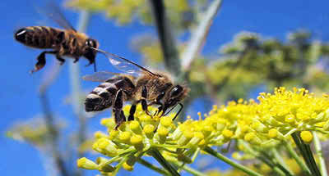

Slide 2
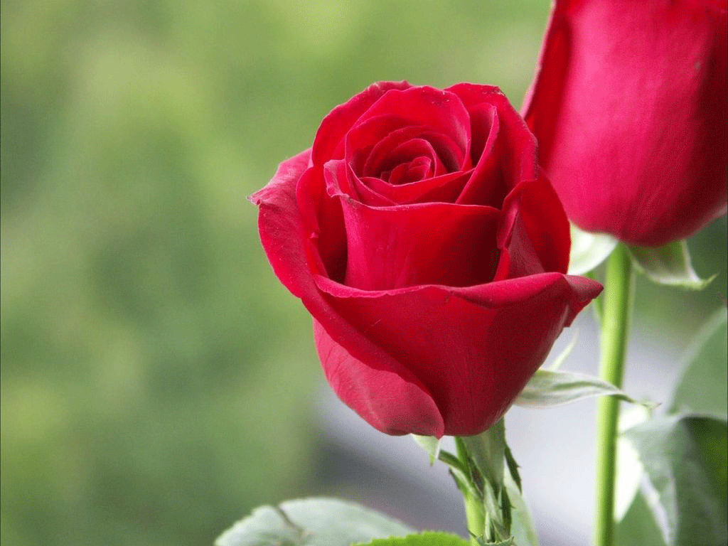
স্বাগতম

Slide 3

শিক্ষক পরিচিতি
মোহাম্মদ মাহবুবুর রহমান
সহকারি শিক্ষক
নোয়াগাঁও জনকল্যান উচ্চ বিদ্যালয়
রামগঞ্জ,লক্ষ্মীপুর।
মোবাঃ ০১৭২৬৬৫৩১৮০

Slide 4

পাঠ পরিচিতি
শ্রেণী - ৯ম
বিষয় - জীব বিজ্ঞান

Slide 5

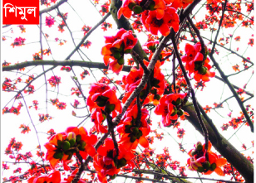
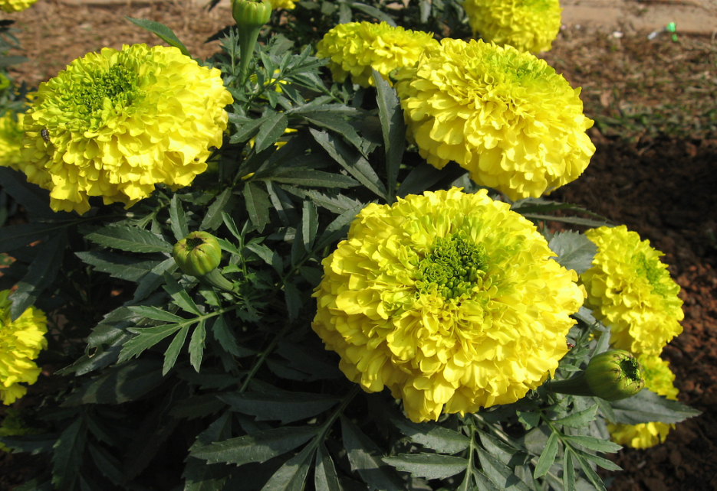
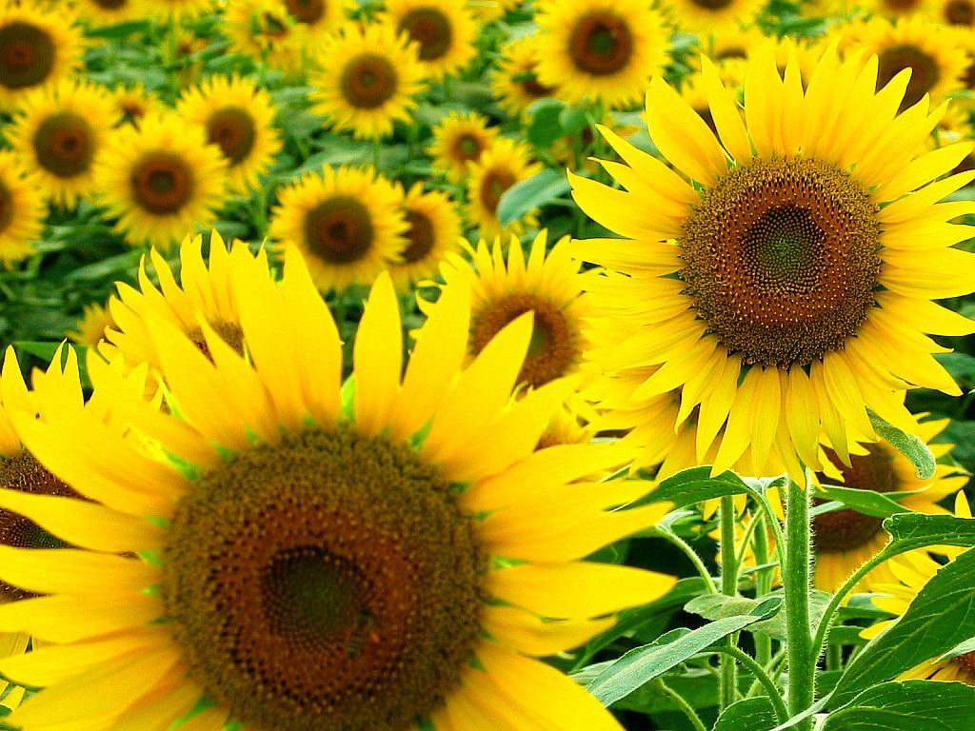
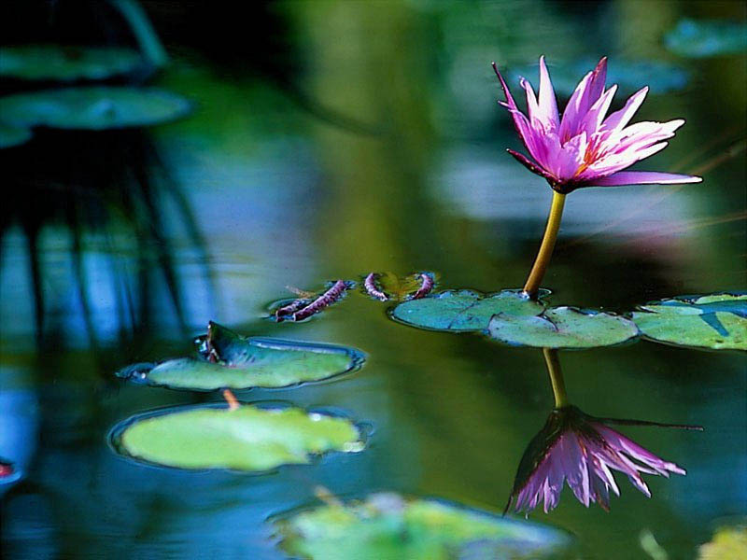
নিচের ছবি গুলো লক্ষ্য কর ।
শিমুল
গাঁদা
সুর্যমুখী
শাপলা

Slide 6
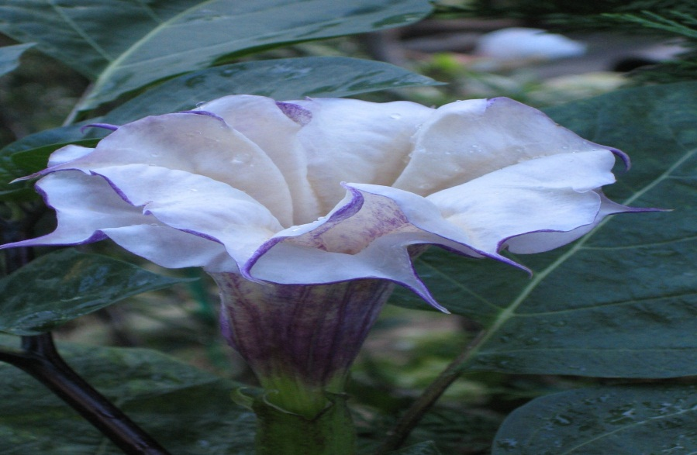

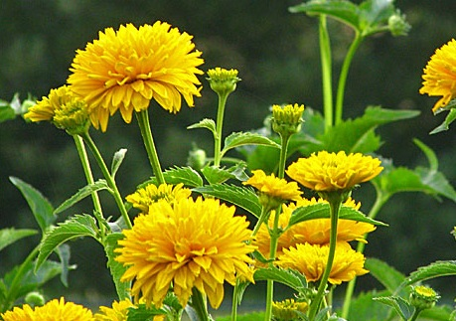
ধুতুরা
গাঁদা
চন্দ্রমল্লিকা
সরিষা ও মৌমাছি

Slide 7

পাঠ শিরোনাম
উদ্ভিদের প্রজনন অঙ্গ ফুল ও পরাগায়ন।

Slide 8
শিখনফল
এই পাঠ শেষে শিক্ষার্থীরা –
১। ফুল কি তা বলতে পারবে ।
২। ফুলের বিভিন্ন অংশের নাম বলতে পারবে ।
৩।ফুলের চিত্র অংকন করতে পারবে ।
৪। উদ্ভিদ জীবনে ফুলের গুরুত্ব (পরাগায়ন) লিখতে পারবে ।

Slide 9
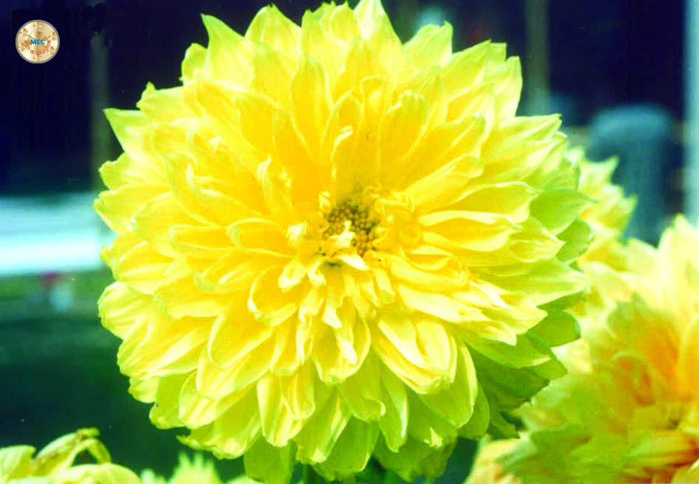
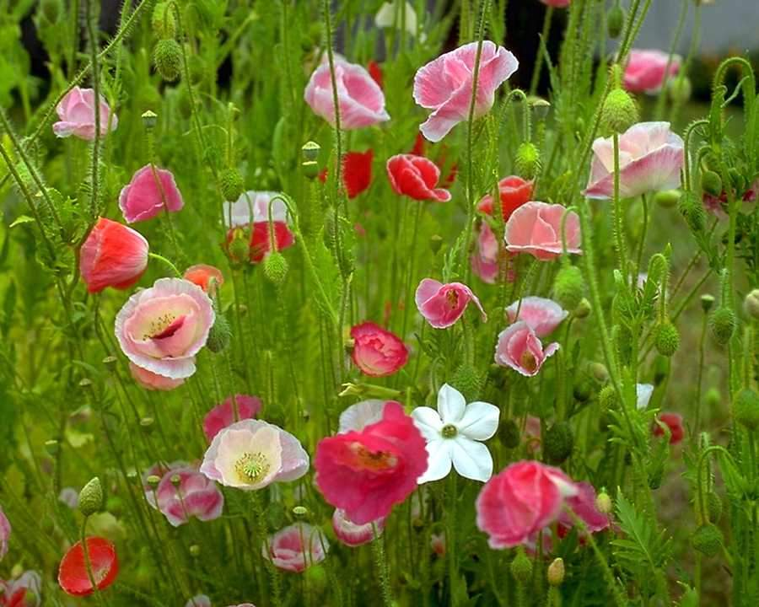

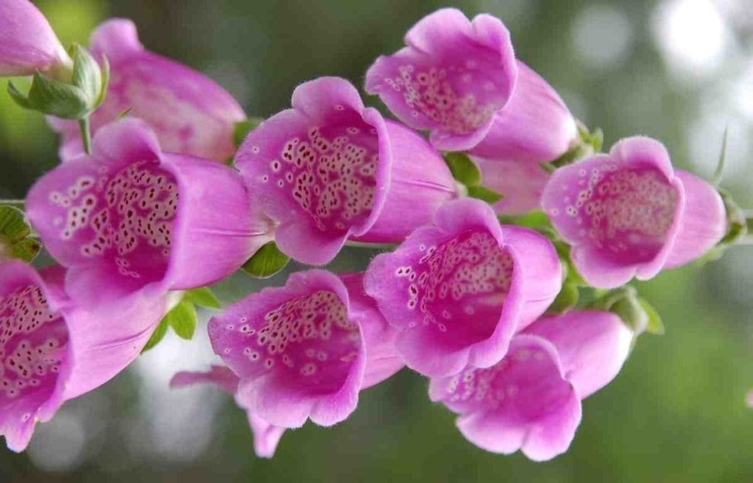
উপরের ছবি গুলো দেখ ।

Slide 10

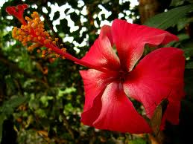
স্ত্রীস্তবক যা অত্যাবশ্যকীয়
পুংস্তবক যা
অত্যাবশ্যকীয়
দল মণ্ডল
বৃতি
পুষ্পাক্ষ
একটি সম্পূর্ন (জবা )ফুল

Slide 11
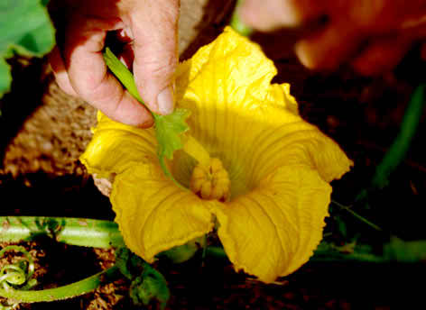

Slide 14
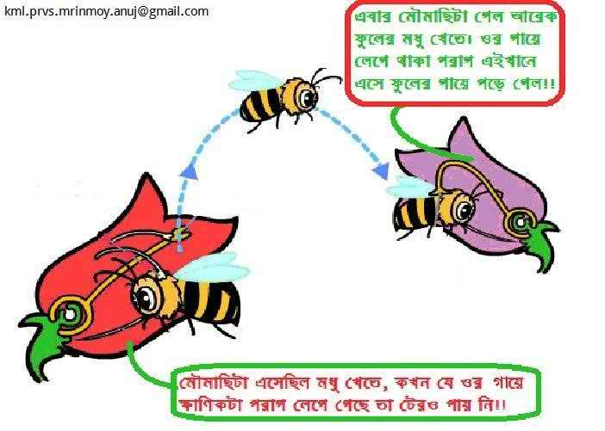

Slide 15
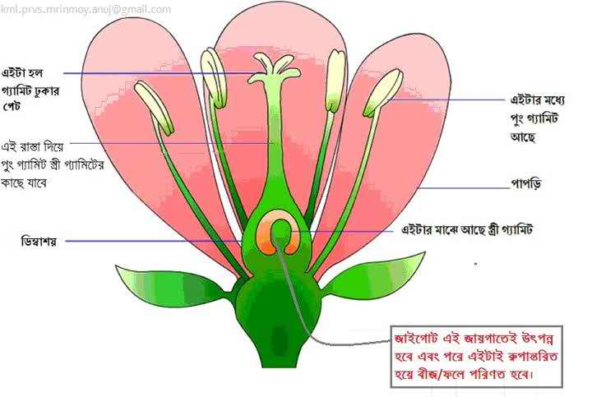

Slide 16
একক কাজ
১। ফুল কি?
২। পরাগায়নে সাহায্যকারী দুইটি মাধ্যমের নাম লিখ।

Slide 17

একক কাজের উত্তরঃ
১। উদ্ভিদের যে অংশ রূপান্তরিত হয়ে বৃতি ,দল, পুংস্তবক, স্ত্রীস্তবক,ইত্যাদি বহন করে তাকে ফুল বলে।
২। ফুলের পরাগধানী হতে পরাগরেনু একই ফুল অথবা একই জাতের অন্য ফুলের গর্ভমুন্ডে স্থানান্তরিত হওয়াকে পরাগায়ন।

Slide 18
জোড়ায় কাজঃ
তোমাদের দেখা যে কোন একটি ফুলের চিত্র অংকন কর ।

Slide 19

দলীয় কাজঃ
উদ্ভিদ জীবনে ফুলের ৩টি গুরুত্ব লিখ ।

Slide 20

দলীয় কাজের উত্তরঃ
১। ফল উৎপাদন করা।
২। বীজ উৎপাদন করা।
৩। বংশ রক্ষা করা।

Slide 21
মূল্যায়ণ
১। ফুলের ৩য় স্তবক কোনটি ?
ক) বৃতি খ) দল মণ্ডল গ) পুংস্তবক ঘ) স্ত্রীস্তবক
২। কোনগুলো ফুলের অত্যাবশ্যকীয় অঙ্গ ?
ক) বৃতি ও দল খ) দল ও পুংস্তবক গ) পুংস্তবক ও স্ত্রীস্তবক ঘ) স্ত্রীস্তবক ও বৃতি
৩। স্বপরাগায়ন পরপরাগায়ন এর মধ্যে দুইটি করে পার্থক্য লিখ ।

Slide 22
বাড়ির কাজ -
পরিবেশের ভারসাম্য রক্ষায় ফুলের প্রয়োজনীয়তা আলোচনা কর ।

Slide 23
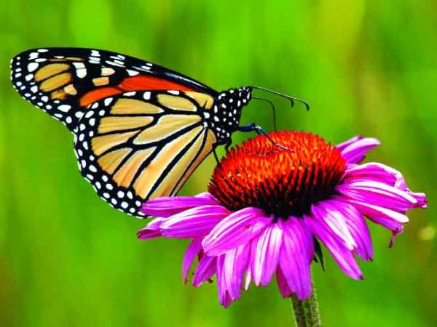
ধন্যবাদ

